Slide 1
#ЖизньВТвоихРуках
проект по популяризации донорства костного мозга
Автор:Милана Зандукаева

Slide 2
Костный мозг - вообще не мозг
Орган содержит в себе кроветворные столовые клетки и находится в плоских костях
Внешне похож на кровь
С помощью костного мозга организм постоянно обновляет клеточный состав крови
У БОЛЬНЫХ ПРОИСХОДИТ СБОЙ В СИСТЕМЕ КРОВЕТВОРЕНИЯ. ИМ НУЖНА ТРАНСПЛАНТАЦИЯ КОСТНОГО МОЗГА

Slide 3
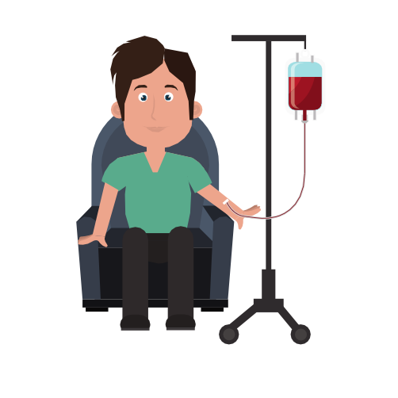
Забор костного мозга у донора
Из тазовой кости минут
под общим наркозом донору делают несколько проколов в тазовую кость
Из вены часов
донору 4 дня вводят специальный препорат.
Затем берут кровь из одной руки
и возвращают в другую руку
Донор сам выбирает метод!
НЕ ПУТАЙТЕ КОСТНЫЙ МОЗГ СО СПИННЫМ!

Slide 4
СТАВ ДОНОРОМ КОСТНОГО МОЗГА,
ТЫ МОЖЕШЬ СПАСТИ ЖИЗНЬ ДРУГОМУ ЧЕЛОВЕКУ!

Slide 5
Как стать донором костного мозга?
Вам от 18 до 45 лет
У вас нет серьезных заболеваний
Ваш вес больше 50 кг.

Slide 6
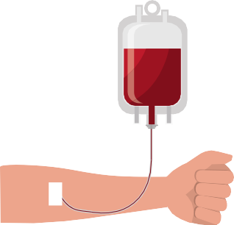
Как стать донором костного мозга?
Уточните в регистре адрес приема крови
Подпишите анкету и соглашение потенциального донора костного мозга
Сдайте кровь на типирование
ЕСЛИ ВЫ ПОДОЙДЕТЕ КОНКРЕТНОМУ ПАЦИЕНТУ, С ВАМИ СВЯЖЕТСЯ СОТРУДНИК РЕГИСТРА И РАССКАЖЕТ О ДАЛЬНЕЙШИХ ШАГАХ.

Slide 7
Абсолютные противопоказания
Инфекционные заболевания (ВИЧ/СПИД, сифилис, вирусные гепатиты В и С, туберкулез, малерия и др.)
Психические расстройства
Соматические заболевания (злокачественные новообразования)
И ДРУГИЕ ВРОЖДЕННЫЕ ИЛИ ПРИОБРЕТЕННЫЕ ЗАБОЛЕВАНИЯ

Slide 8
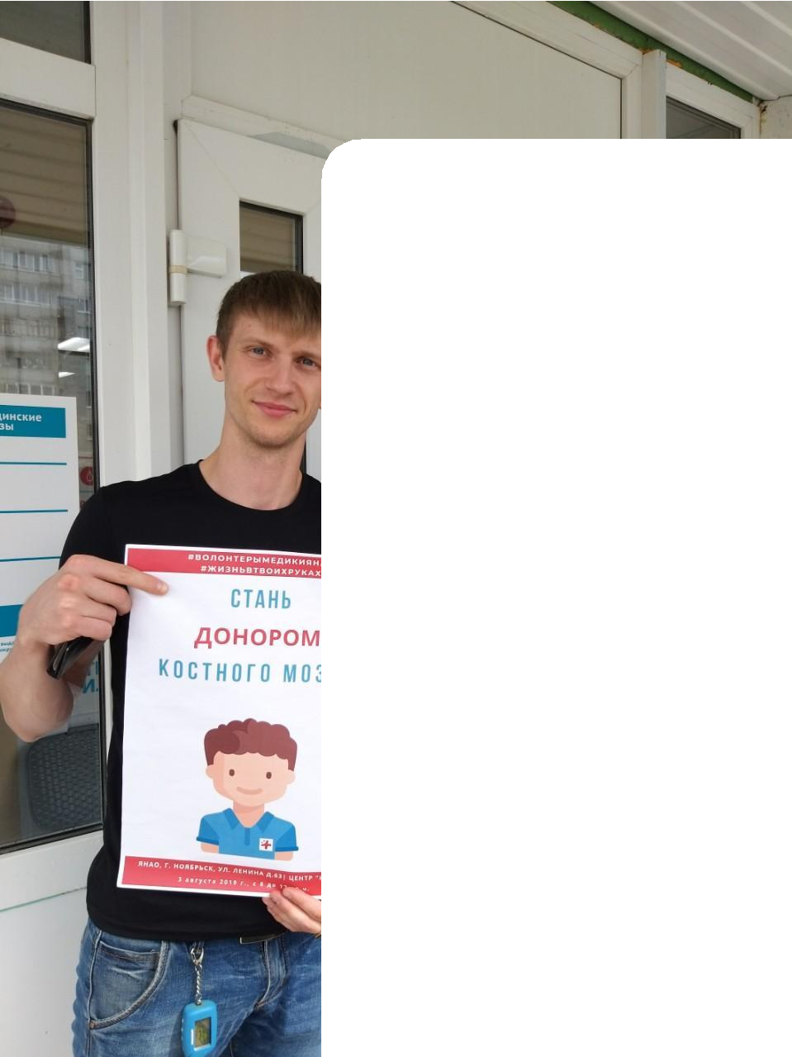
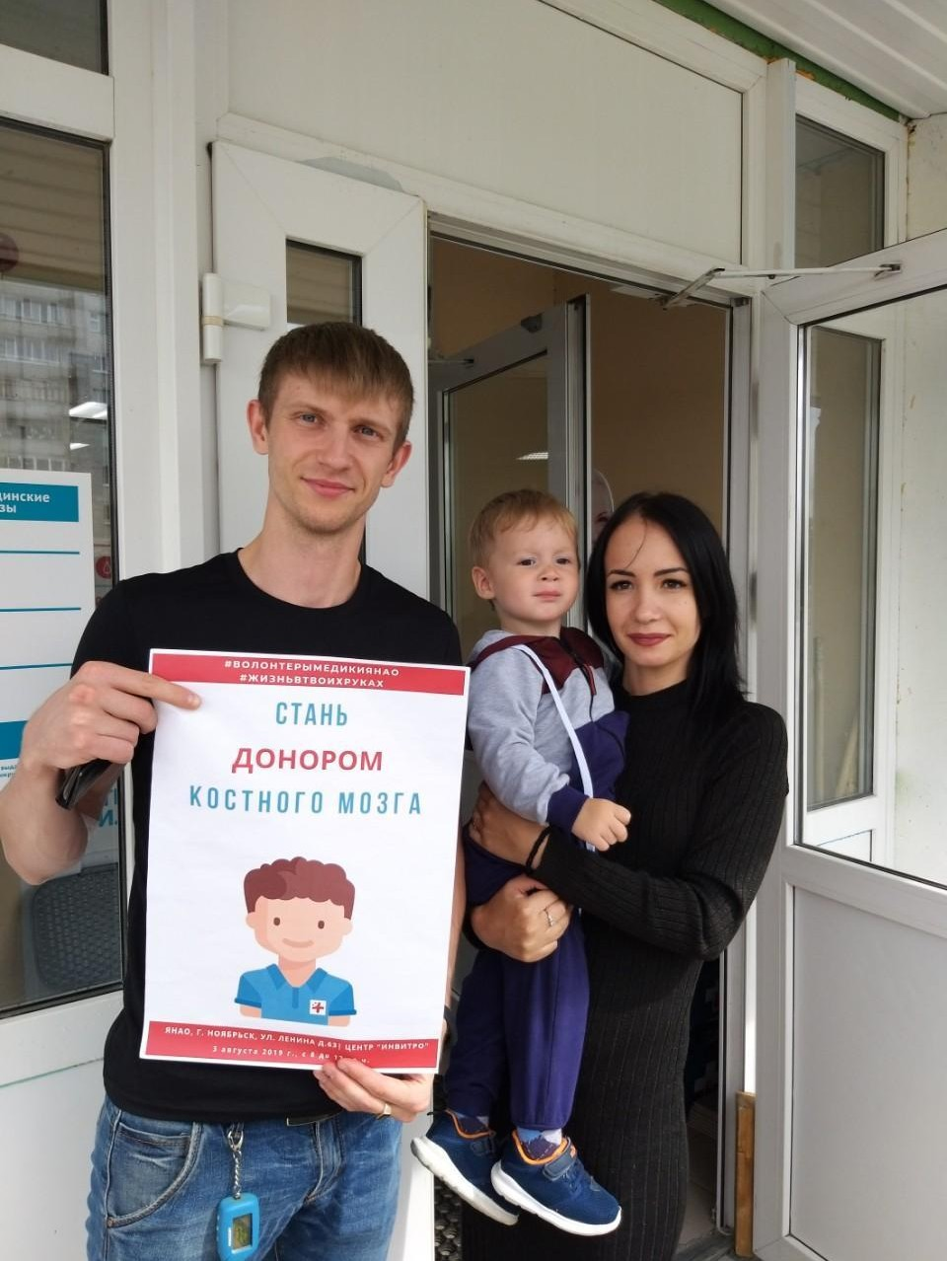
КАК ПОТЕНЦИАЛЬНЫЙ ДОНОР СТАНОВИТСЯ РЕАЛЬНЫМ ДОНОРОМ КОСТНОГО МОЗГА?
Получает приглашение стать реальным донором костного мозга и становится реальным донором костного мозга
Подтверждает согласие на забор костного мозга / гемопоэтических стволовых клеток для трансплантации пациенту-реципиенту
Проходит в медицинской организации полное обследование и процедуру забора костного мозга
/ гемопоэтических стволовых клеток
Спасает жизнь конкретному пациенту-реципиенту

Slide 9
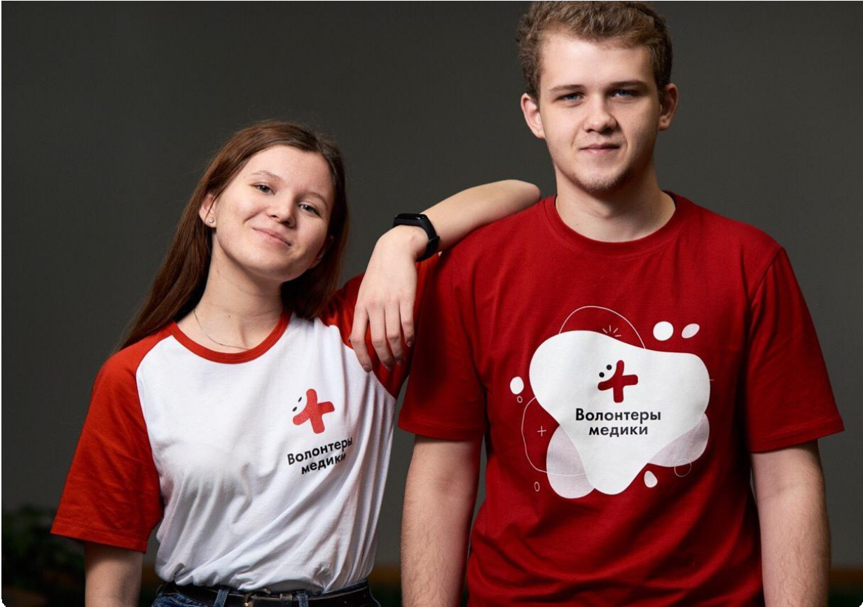
ВАЖНО
С момента, когда вы вошли в базу данных (федеральный регистр) доноров костного мозга до момента, когда вас пригласят стать реальным донором костного мозга для конкретного пациента, может пройти несколько месяцев или даже лет, а можете никогда не пригодиться в качестве донора.

Slide 10
ВАЖНО ЗНАТЬ
01
В любой момент донор может отказаться от своего намерения стать донором без объяснения причин.
02
Но, прежде чем откажетесь, вспомните о пациенте – генетическом «близнеце»,
с которым совпал ваш HLA-фенотип.

Slide 11
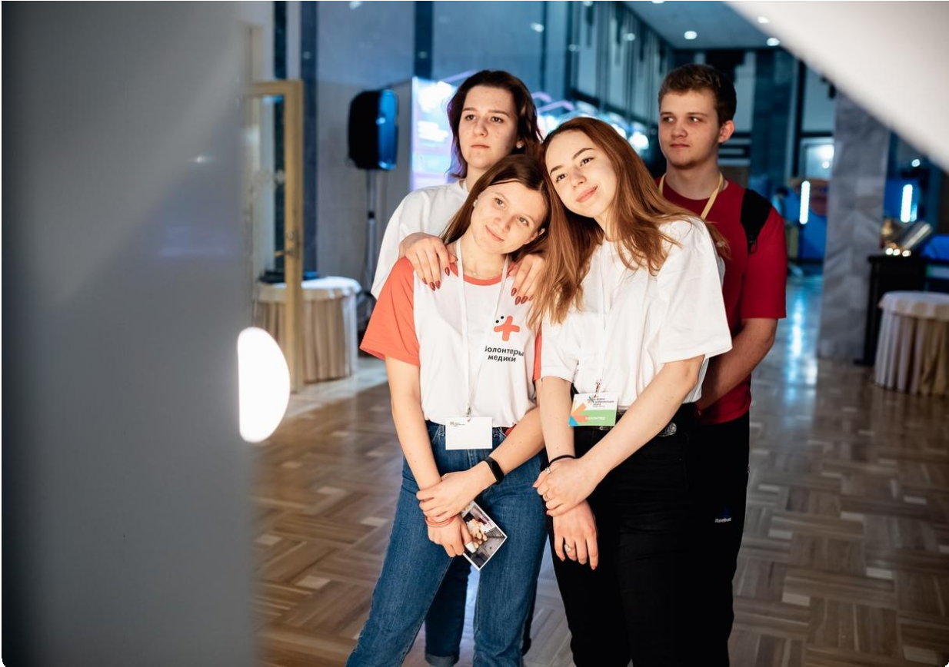
СТАНЬ ДОНОРОМ - СПАСИ ЖИЗНЬ!
ДОНОРСТВО КОСТНОГО МОЗГА -
ЭТО ТОТ СЛУЧАЙ, КОГДА ЖИЗНЬ ЧЕЛОВЕКА БУКВАЛЬНО В ВАШИХ РУКАХ.
ЭТО ВАШ ШАНС СПАСТИ ЧЕЛОВЕКА!
И ЭТО ТОТ СЛУЧАЙ, КОГДА НЕ ВСЁ УПИРАЕТСЯ В ФИНАНСЫ!

Slide 12
С ЦЕЛЬЮ ПОПОЛНИТЬ БАЗУ РЕГИСТРА _{БЫ} ДОНОРОВ КОСТНОГО МОЗГА,
ЛО ПРИНЯТО РЕШЕНИЕ ЗАПУСТИТЬ ПРОЕКТ #ЖИЗНЬВТВОИХРУКАХ
ГЛАВНАЯ ЦЕЛЬ ПРОЕКТА:
СОЗДАТЬ ГРУППУ ИЗ ЧИСЛА ВОЛОНТЕРОВ-МЕДИКОВ ДЛЯ ПОПУЛЯРИЗАЦИИ
ДОНОРСТВА КОСТНОГО МОЗГА
И ПОПОЛНЕНИЯ РЕГИСТРА ДОНОРОВ РОССИИ

Slide 13
ГЕОГРАФИЯ ПРОЕКТА
ЯМАЛО-НЕНЕЦКИЙ АВТОНОМНЫЙ ОКРУГ
РЕСПУБЛИКА ДАГЕСТАН РЕСПУБЛИКА ИНГУШЕТИЯ ЧЕЧЕНСКАЯ РЕСПУБЛИКА
ПРИСОЕДИНЯЙТЕСЬ И ВЫ!

Slide 14
01
ПОБЕДИТЕЛЬ ВСЕРОССИЙСКОГО КОНКУРСА МОЛОДЕЖНЫХ ПРОЕКТОВ 500 000 РУБЛЕЙ
02
ФИНАЛИСТ АКСЕЛЕРАЦИИ ПРОЕКТОВ ВСЕРОССИЙСКОГО КОНКУРСА "ДОБРОВОЛЕЦ РОССИИ"
УСПЕХИ ПРОЕКТА

Slide 15
01
Проект представлен в 2019 году Веронике Скворцовой , на тот момент-Министр здравоохранения, как один из уникальных проектов России, авторы приглашены в команду по популяризации донорства костного мозга на федеральном уровне.
02
В 2020 году семинары по донорству костного мозга провели :
Чеченской республике, Республике Ингушетия, Республика Дагестан, Московская область, ЯНАО
Онлайн: ХМАО, Сведловская область.
УСПЕХИ ПРОЕКТА

Slide 16
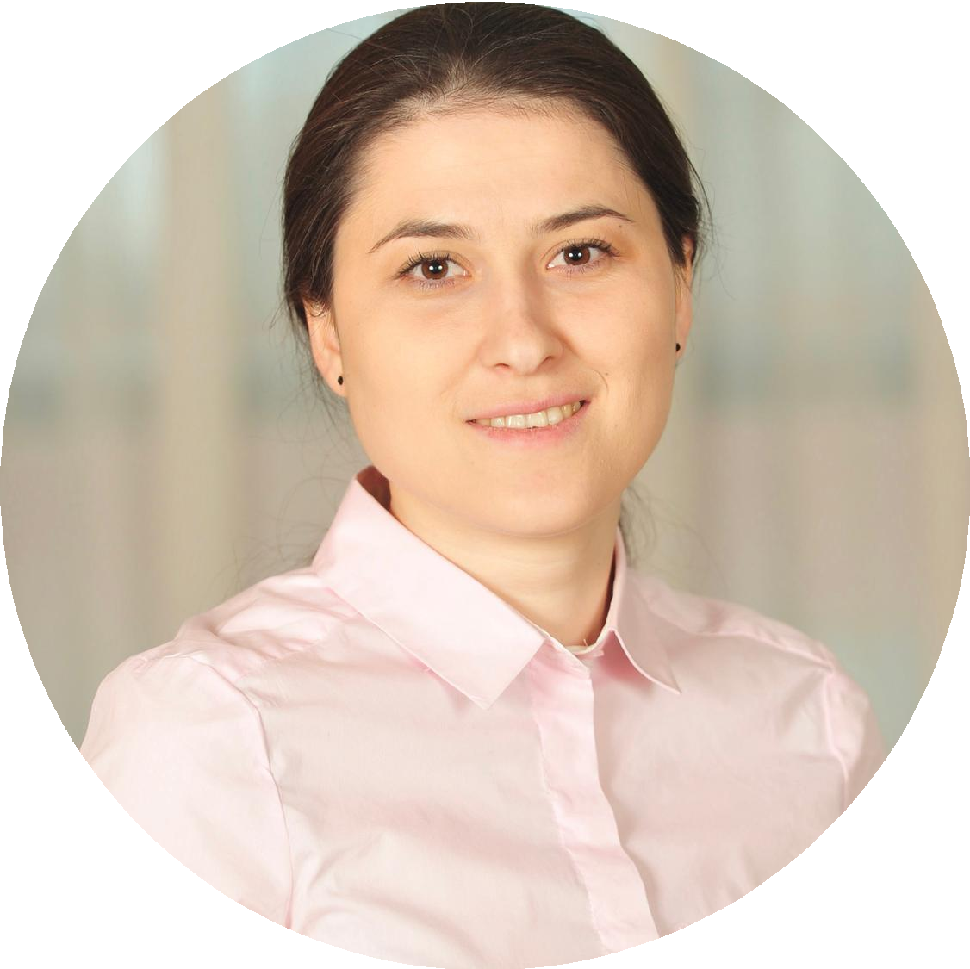
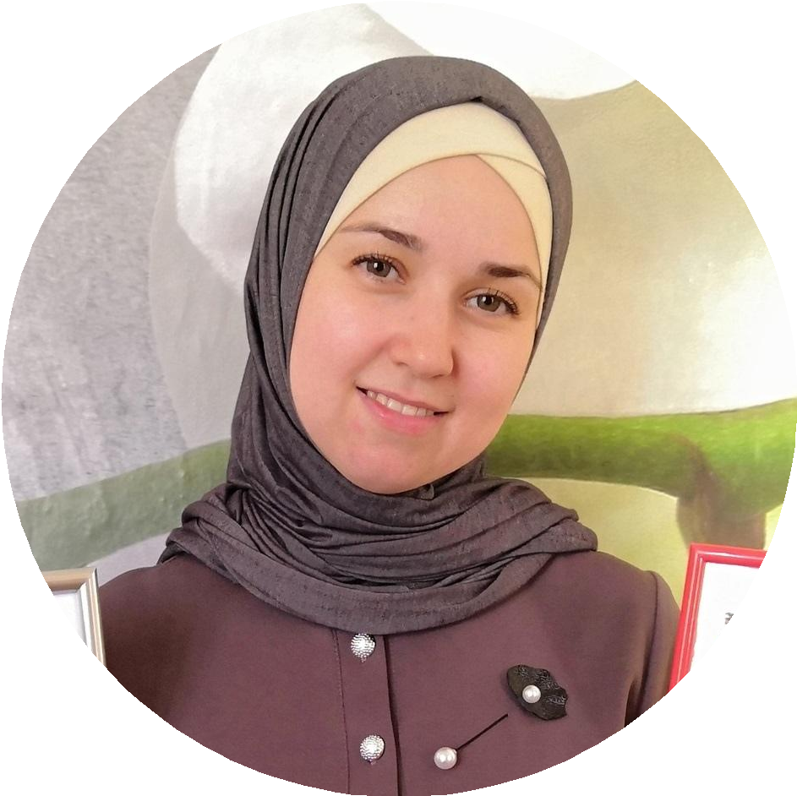
КОМАНДА ПРОЕКТА
ПОБЕДИТЕЛЬ
Всероссийского конкурса "Доброволец России"
в номинации "Доброе дело",
Айшат Нажмудинова автор проекта
Милана Зандукаева автор проекта
КООРДИНАТОР
Ямало-Ненецкого регионального отделения ВОД "Волонтеры-медики"
Ямало-Ненецкое региональное отделение ВОД "Волонтеры-медики"
Заняло второе место в конкурсе «Лучшее
региональное отделение ВОД «Волонтеры-медики» в 2020 году"

Slide 17
НАШИ КОНТАКТЫ
+79220656515
+79320508151
yanao@volmedic.com
https://vk.com/volmedic_yanao
@volmedic89
#ЖИЗНЬВТВОИХРУКАХ

Slide 18
СПАСИБО ЗА ВНИМАНИЕ!
#АНОНИМНО #ДОБРОВОЛЬНО #БЕЗВОЗМЕЗДНО

